Slide 1
CHÀO MỪNG CÁC CON
ĐẾN VỚI TIẾT TOÁN

Slide 2
I. HĐ khởi động, kết nối

Slide 3
Trò chơi “Hái táo”
9
6 + 3 =
1
6
2
3 + 3 =
5
1 + 4 =
5
4
10
5 + 5 =
3
8
2 + 6 =
6
3
3 + 0 =

Slide 5
II. HĐ hình thành kiến thức mới

Slide 6
Thứ sáu ngày 03 tháng 3 năm 2023
Toán
Phép cộng dạng 14 + 3
(tiết 1)

Slide 7
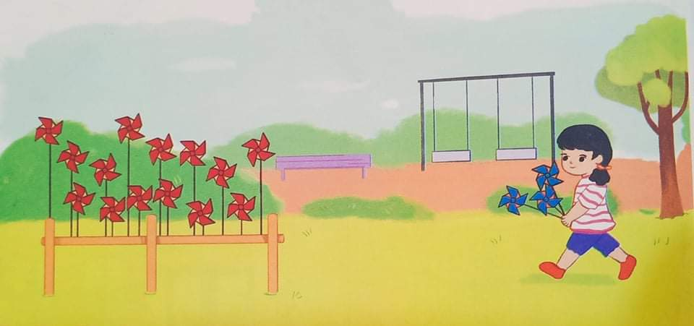
14
+
3
=
?

Slide 8
14 + 3 = ?
14 + 3 = 17
14
15
16
17

Slide 9
III. Luyện tập - thực hành

Slide 10
14 + 3 = ?
14 + 3 = ?
14 + 3 = ?
14 + 3 = ?
14 + 3 = ?
14 + 3 = ?
Bài 1. Tính:
15 + 1 =
17
16
18
13 + 4 =
16 + 2 =

Slide 11
Bài 2. Tính:
12 + 1 12 + 3
=13
13 + 1 13 + 2
=14
16 + 3 14 + 4
=19
15 + 2 11 + 5
=17
=15
=15
=18
=16

Slide 12
IV. HĐ Vận dụng – trải nghiệm

Slide 13
Trò chơi: Rung chuông vàng
Câu 1
11 + 2 =
2
8
0
1
3
6
7
9
10
5
14
4
A
13
B
Hết giờ
15
c

Slide 14
Câu 2
14 + 2 =
2
8
0
1
3
6
7
9
10
5
15
4
A
16
B
Hết giờ
17
c

Slide 15
Câu 3
15 + 3 =
2
8
0
1
3
6
7
9
10
5
17
4
A
18
B
Hết giờ
19
c

Slide 16
V. Củng cố, dặn dò
V. Củng cố - Dặn dò

Slide 17
Thứ sáu ngày 03 tháng 3 năm 2023
Toán
Phép cộng dạng 14 + 3 (Tiết 1) (trang 126).
I. HĐ khởi động, kết nối
II. HĐ hình thành kiến thức mới
Bài 2. Tính.
12 + 1 = 13 12 + 3 = 15
13 + 1 = 14 13 + 2 = 15
14 + 3 = ?
17
14
15
16
17
16 + 3 = 19 14 + 4 = 18
15 + 2 = 17 11 + 5 = 16
III. HĐ luyện tập, thực hành
Bài 1. Tính.
15 + 1 = 16
16 + 2 = 18
IV. HĐ vận dụng, trải nghiệm
Trò chơi: Rung chuông vàng
13 + 4 = 17
V. Củng cố, dặn dò

Slide 18
TIẾT HỌC KẾT THÚC
Xin chân thành cảm ơn các con và quý thầy cô!

